Slide 1
Java面向对象特性
类与对象
类的定义
内部类
对象生命周期
子类

Slide 2
对象的基本概念
面向对象程序语言三个关键特点：
封装 ( Encapsulation )
将对象的数据与操作数据的方法相结合，通过方法将对象的数据与实现细节保护起来，就称为封装。
继承 ( Inheritance )
子类继承父类的状态和行为，子类可以重用父类中的这部分代码。Java只支持单继承，类的层次结构为树型而非网状结构。
多态 ( Polymorphism )
对外一个接口，内部多种实现。通过方法的重载实现编译时多态，而通过类之间的继承性、方法重写以及晚联编技术实现运行时多态。

Slide 3
抽象数据类型
在面向对象语言中，在数据类型的声明与操作
这些数据的代码声明之间建立紧密联系，这种
联系通常描述为一种抽象数据类型。
◆ 在Java中，抽象数据类型的概念用类来实现。

Slide 4
类和对象
类是特定类型对象的定义，包括：对象包含的
数据、对象的创建及对象对自身数据操作的方法。
类是创建对象的模板，对象是类的实例。
声明对象变量之后，还不能使用对象。必须用运算符new创建对象实体之后，才能使用对象。
new关键字的作用：
为对象分配内存空间。
引起对象构造方法的调用。
为对象返回一个引用。

Slide 5
对象的内存分配图
栈内存
堆内存
str2标识的对象
0088:4660
a
b
c
str1标识的对象
0088:4400
a
str2
0088:4660
b
str1
0088:4400
d
声明一个引用类型变量时，系统只为该变量分配了引用空间，并未创建具体对象；当用new为对象分配空间后，将对象的引用赋值给引用变量。

Slide 6
类和对象举例
类定义：class EmpInfo{
String name;
String designation;
String department;
void print( ){ System.out.println(name+" is "+
designation+" at "+department);}
}
对象的生成与使用：…
EmpInfo employee = new EmpInfo( );
employee.name = "Robert Javaman";
employee.designation = "Manager";
employee.department = "Coffee shop";
employee.print( ); ...
4-1

Slide 7
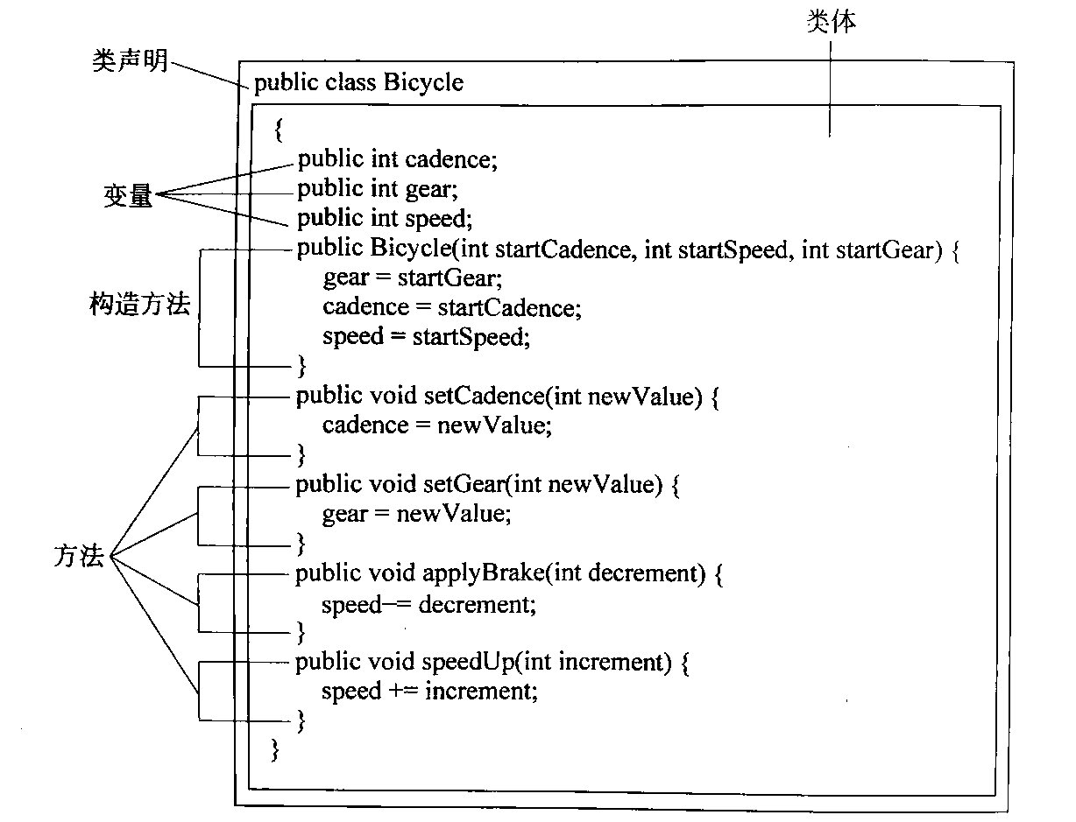
类的创建

Slide 8
声明
类
[public] [abstract|final] class ClassName [extends SuperClassName] [implements InterfaceNameList] { … }
成员变量
[public|protected|private] [static] [final] [transient] [violate] <type> varibleName;
成员方法
[public|protected|private] [static] [abstract|final] [native] [synchronized] <return_type> methodName ([<argument_list>]) [throws <exception_list>] { … }

Slide 9
成员方法
方法是传值的，方法调用不会改变参数的值。
即调用时参数传递给方法，就是赋值的过程。
当对象作为参数时，参数的值是该对象的引用，
这时对象的内容可以在方法中改变，但是对象的
引用不会改变。
可变参数列表Varargs
定义格式：类型 … 参数名
可以使方法具有数目不定的多个参数。
只能作为方法参数列表中的最后一个。

Slide 10
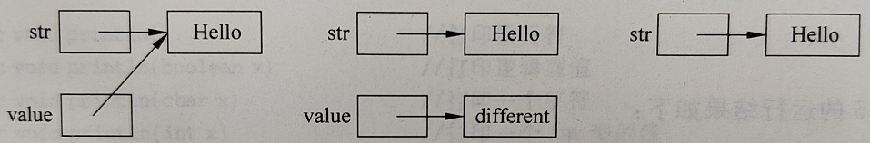
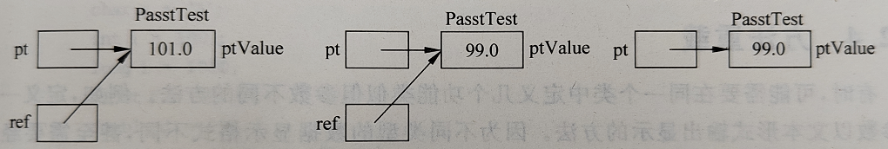
举例
public class PassTest{
float ptValue;
public void changeInt(int value){
value = 55 ; }
public void changeStr(String value){
value = new String("different"); }
public void changeObjValue(PassTest ref){
ref.ptValue = 99.0f; }
public static void main(String args[ ]){
String str;
int val;
PassTest pt= new PassTest( );
val = 11;
pt.changeInt(val);
System.out.println("Int value is:" +val);
str = new String("hello");
pt.changeStr(str);
System.out.println("Str value is:" +str);
pt.ptValue = 101.0f ;
pt.changeObjValue(pt);
System.out.println("pt value is:" +pt.ptValue);
}
}
4-4、5

Slide 11
数据封装与隐藏
封装：基本数据和对数据进行的操作方法的结合。
优点：
隐藏类中具体实现的细节。
强迫程序员使用统一的接口访问数据。
使代码可维护性好。
数据隐藏：使用private定义的成员变量，只能
在成员方法中使用，其它方法中禁止使用。
优点：
保证对象中数据的一致性。

Slide 12
数据封装与隐藏举例
class Date{
private int day, month, year;
void setDate( int a, int b, int c){
day = a;
month = b;
year = c ;
}
}
…
Date d1;
d1=new Date( );
d1.setDate(30,9,2001);
...
d1.day = 30;(错误！）
4-2

Slide 13
重载(Overloading)
含义：在同一个类中一个方法名被用来定义多个
方法。
class Screen{
public void print(int i){ … }
public void print(float i){ … }
public void print(String str){ … }
}
重载必须遵守原则：
参数表必须不同，以此区分不同方法体。
返回类型、修饰符可相同也可不同。
4-6

Slide 14
this
关键字this 用来指向当前对象本身。
当类中有两个同名变量，一个属于类（类的成员变量），而另一个属于某个特定的方法（方法中的局部变量），使用this区分成员变量和局部变量。
例：class MyDate {
private int day, month, year;
public MyDate(int day, int month, int year){
this.day = day;
this.month = month;
this.year = year;
}
4-3、7

Slide 15
类的构造方法
所有的类都有构造方法，用来进行该类对象的初始化。
构造方法定义
[public|protected|private] ClassName ([<argument_list>]) { … }
方法名必须与类名相同。
不能带返回值。
不是类的方法，不称为类的成员，
不能直接调用。
4-8

Slide 16
默认的构造方法
如果在类定义中无构造方法，Java在编译时
自动加入默认构造方法。如 public Employee( ){ };
一旦在类中有一个自己声明的构造方法，则默认
的构造方法将不被加到类的定义中。

Slide 17
重载构造方法
在一个构造方法中可以利用另一个构造方法。
class Employee{
private String name;
private int salary;
public Employee(String n, int s){
name = n ;
salary = s;
}
public Employee(String n){ this(n,0); }
public Employee( ){this("Unknown"); }
}
4-9

Slide 18
访问控制
成员变量和方法有4种访问级别：
public, protected, default(package), private
类有两种访问级别：public 或default
修饰符的作用范围：
Modifier Same Class Same Package Subclass Universe
public Yes Yes Yes Yes
protected Yes Yes Yes
default Yes Yes
private Yes
本人 自己家 独立子女 所有人
or克隆体 （配偶/未分家子女 ）

Slide 19
访问控制—private
class Alpha {
private int iamprivate;
private void privateMethod() {
System.out.println("privateMethod");
}
}
class Beta {
void accessMethod() {
Alpha a = new Alpha();
a.iamprivate = 10;
a.privateMethod();
}
}
// illegal
// illegal

Slide 20
访问控制—private
class Alpha {
private int iamprivate;
boolean isEqualTo(Alpha anotherAlpha) {
if (this.iamprivate == anotherAlpha.iamprivate) return true;
else
return false;
}
}
注意：访问控制应用于class层次，而不是对象层次。
4-10

Slide 21
访问控制—package
package Greek;
class Alpha {
int iampackage;
void packageMethod() {
System.out.println("packageMethod");
}
}
package Greek;
class Beta {
void accessMethod() {
Alpha a = new Alpha();
a.iampackage = 10;
a.packageMethod();
}
}
√
√

Slide 22
访问控制—protected
允许类本身、它的子类、以及同一个包中其余的类访问这些成员。
package Greek;
public class Alpha {
protected int iamprotected;
protected void protectedMethod() {
System.out.println("protectedMethod");
}
}
package Greek;
class Gamma {
void accessMethod() {
Alpha a = new Alpha();
a.iamprotected = 10;
a.protectedMethod();
}
}
// legal
// legal

Slide 23
访问控制—protected
package Greek;
public class Alpha {
protected int iamprotected;
protected void protectedMethod() {
System.out.println("protectedMethod");
}
}
package Latin;
import Greek.*;
class Delta extends Alpha {
void accessMethod(Alpha a, Delta d) {
a.iamprotected = 10;
d.iamprotected = 10;
a.protectedMethod();
d.protectedMethod();
}
}
X
√
子类不能直接访问不在同一个包中的父类的protected变量和方法，只能通过自身(或子类)访问。
X
√

Slide 24
内部类
内部类是在一个类的声明里声明的类。
class A {
…
class B {
…
}
…
}
可作为类的一个成员使用，一般只在外包类中调用。
(1) 在类中定义一个类(私有内部类，静态内部类)
(2) 在方法中定义一个类(局部内部类，匿名内部类)
意义：完善多重继承、实现事件驱动系统、闭包

Slide 25
class Outer {
private int index = 100;
void print() {
Inner i = new Inner();
i.print();
}
class Inner {
void print() {
System.out.println(index);
}
}
}
class Test {
public static void main(String[] args) {
Outer o = new Outer();
o.print();
}
}
编译器对类中内部类做的手脚：
(1) 在内部类中偷偷摸摸地创建了包可见构造器，从而使外部类获得了创建权限。
(2) 在外部类中偷偷摸摸地创建了访问私有变量的静态方法，从而使内部类获得了访问权限。
这样，类中定义的内部类无论私有、公有、静态都可以被包围它的外部类所访问。
栈内存
堆内存
…
Inner类对象
i.print
this
Outer.this
i
o.print
this
main
o
Outer类对象
4-11、12、13、14

Slide 26
内部类的特点
1、内部类的类型只用于定义它的类或语句块之内，在外部引用它时，必须给出带有外包类名的完整名称，并且内部类的名字不许与外包类的名字相同；
2、内部类可以访问外包类的static或实例成员变量；
3、内部类可以在成员方法中定义，该成员方法的局部变量或参数必须是final的才能被内部类使用；
4、内部类可以是抽象类或者接口，如果是接口，可以由其他内部类实现；
5、内部类可以使用public, protected, default, private四种访问权限控制；
6、内部类可以被声明为static(普通类是不可以的)，这样的内部类就变成了顶层类，相当于把它放在外面，不再是嵌套的内部类，并且它的对象中将不包含指向外包类对象的指针，所以不能再引用外包类对象；
7、只有顶层类可以声明static成员。如果内部类需要static成员，那么内部类必须声明为static类型，否则，一般内部类成员不能被声明为static。

Slide 27
内部类的特点
(1) 在方法间定义的非静态内部类：
● 外包类和内部类可互相访问自己的私有成员。
● 内部类中不能定义静态成员变量。
(2) 在方法间定义的静态内部类：
● 只能访问外包类的静态成员。
(3) 在方法中定义的局部内部类：
● 该内部类没有任何的访问控制权限。
● 外包类看不见方法中的局部内部类的成员，但是局部内部类可以访问外包类的任何成员。
● 方法体中可以访问局部内部类，但是访问语句必须在定义局部内部类之后。
● 局部内部类只能访问方法体中的常量，即用final修饰的成员。
(4) 在方法中定义的匿名内部类：
● 没有构造器，取而代之的是将构造器参数传递给超类构造器。

Slide 28
创建对象
对象生命周期：创建、使用、回收
创建对象的两个步骤：
◆ 声明变量：以SomeClass objectVar的形式声明保存该对象引用的变量，将来可通过该变量对对象进行操作。仅分配引用空间并未创建对象！
◆ 对象实例化：通过new运算符进行实例化，为对象分配空间、执行构造方法、为对象返回一个引用。
例：
Point origin_one = new Point(23, 94);
Rectangle rect_one = new Rectangle(origin_one, 100, 200);
Rectangle rect_two = new Rectangle(50, 100);

Slide 29
对象实例化过程
构造与初始化对象的过程（调用new Xxxx()):
开辟内存空间（变量、方法体代码）及类成员变量的初始化:
数值型：0； 布尔型：false;
引用型：null; 字符串型：null.
◆ 显式初始化：执行类成员声明时带有的简单赋值表达式
public class Initialized{
private int x = 5 ;
private String name = "Fred";
…
}
执行构造方法

Slide 30
对象的回收
垃圾收集机制（garbage collection）：Java运行环境当确定某个对象不再被使用时，将其删除。
一个对象在没有引用指向它时，可作为垃圾收集。
垃圾收集器：Java运行环境中的垃圾收集器周期性地释放不用对象占用的空间。

Slide 31
垃圾收集机制
a b c
C++：A *a=new A( );
A *b=a;
A *c=a;
b c
(指针悬空)
//a 使用完，将其删除
delete a;
Java：A a=new A( );
A b=a;
A c=a;
a b c
b c
//a 使用完，将其删除
a= null ;

Slide 32
类的继承与多态
子类表示类之间一种“属于”( is a )关系。
例：public class Employee {
String name ;
Date hireDate ;
Date dateofBirth ;
String jobTitle ;
int grade ;
…
}
public class Manager {
String name ;
Date hireDate ;
Date dateofBirth ;
String jobTitle ;
int grade ;
String department ;
Employee [ ] subordinates;
…
}

Slide 33
extends 关键字
◆ Java中用 extends 关键字定义子类。
public class Employee {
String name ;
Date hireDate ;
Date dateofBirth ;
String jobTitle ;
int grade ;
…
}
public class Manager extends Employee {
String department ;
Employee [ ] subordinates;
}
子类是从已有的类创建新类的一种方法。

Slide 34
子类
子类继承父类的属性、功能（方法），子类中只
需声明特有的东西。
带private 修饰符的属性、方法是不能被继承的。
构造方法不能被继承。
在方法中调用构造方法用this()，调用父类的构造方法用super()，而且该语句要出现在子类构造方法的第一行。

Slide 35
单继承
◆ Java是单继承的，即只能从一个类继承，
extends后类名只能有一个。
单继承的优点：
代码更可靠
可以用接口弥补
用一个类实现多个接口，达到多继承效果。
Employee
Engineer
Manager
Secretary
Director

Slide 36
super关键字
super指向该关键字所在类的父类。
可以使用super访问父类被子类隐藏的变量或覆盖的方法。
public class Empolyee {
private String name ;
private int salary;
public String getDetails( ){
return "Name: "+name+"\nSalary:"+salary;
}
}
public class Manager extends Empolyee {
private String department ;
public String getDetails( ){
return super.getDetailes( )+"\nDepartment: "+
department;
}
}
4-15

Slide 37
子类对象的初始化
初始化对象是很结构化的。
在对对象初始化时，分三步：
分配空间，并初始化为0值。
按继承关系从顶向下显式初始化。
按继承关系从顶向下调用构造方法。

Slide 38
子类对象的初始化
a. 加载类
1、为父类静态属性分配内存并赋值 / 执行父类静态代码段 （按代码顺序）
2、为子类静态属性分配内存并赋值 / 执行子类静态代码段 （按代码顺序）
b. 创建对象
1、为父类实例属性分配内存并赋值 / 执行父类非静态代码段 （按代码顺序）
2、执行父类构造器
3、为子类实例属性分配内存并赋值 / 执行子类非静态代码段 （按代码顺序）
4、执行子类构造器

Slide 39
调用父类构造方法
缺省是不带参数的构造方法。
如果需要调用特殊的父类构造方法，则需在
子类构造方法中第一行通过super( … )调用。
class Employee{ ...
public Employee( String n){
name=n;
}
}
class Manager entends Emplyee{
public Manager( String s,String d){
super(s);
... }
}

Slide 40
对象实例化过程
class Meal{ Meal() {System.out.println("Meal()");} }
class Bread{ Bread() {System.out.println("Bread()");} }
class Cheese{ Cheese() {System.out.println("Cheese()");} }
class Lettuce{ Lettuce() {System.out.println("Lettuce()");} }
class Lunch extends Meal{ Lunch() {System.out.println("Lunch()");} }
class PortableLunch extends Lunch { PortableLunch() {System.out.println("PortableLunch()");} }
public class Sandwich extends PortableLunch{
private Bread b = new Bread();
private Cheese c = new Cheese();
private Lettuce l = new Lettuce();
public Sandwich() {System.out.println("Sandwich()");}
static{System.out.println("Static statement");}
public static void main(String[] args) {
new Sandwich();
}
}
4-16

Slide 41
重写(Overriding methods)
重写是指子类重写父类的成员方法。
子类通过成员变量的隐藏和方法的重写可以把父类的状态和行为改变为自身的状态和行为。
被重写方法的返回值、方法名、参数列表要与父类中的方法完全一样。

Slide 42
Overriding 示例
class Employee {
String name; int salary;
public Employee(String name, int salary){
this.name = name; this.salary = salary; }
public String getDetails( ){
return "Name: "+name+"\nSalary: "+salary; } }
class Manager extends Employee {
private String department ;
public Manager(String name, int salary, String department){
super(name, salary);
this.department = department; }
public String getDetails( ){
return "Name: "+name+"\nSalary: "+salary+ "\nDepartment: "+ department; } }
4-17

Slide 43
方法重写的规则
必须返回与原来方法完全相同的返回值
方法的访问权限不能缩小
不能抛出新的异常
重写方法不能抛出新的受检异常或者比被重写方法更加宽泛的受检异常，可以抛出非受检异常（父类只抛出受检异常情况下）。例如：父类的一个方法抛出了一个受检异常IOException，重写该方法时不能抛出Exception，只能抛出IOException的子类异常，或非受检异常。
Error和RuntimeException及其子类属于非受检异常（unchecked），其它异常属于受检异常（checked）。

Slide 44
多态
An object has only one form, while a variable is polymorphism, since it can refer to objects of different forms，polymorphism is the ability to have many different forms.
通过覆盖父类的方法来实现，在运行时根据传递的对象引用，来调用相应的方法。

Slide 45
多态
◆ Java允许父类对象的变量作为子类对象的变量 使用。
如：Employee e = new Manager();
但通过该变量(如e)只能访问父类的方法，子类特有的部分被隐藏。
运行时确定使用父类还是子类的方法。
Employee e = new Manager();
e.getDetails();

Slide 46
构造不同类型数据的集合
◆ Java中允许构造如下类型的数组：
Employee [ ] staff = new Employee[1024];
staff[0] = new Manager();
staff[1] = new Worker();
staff[2] = new Employee();
…
— staff 是由多种类型的对象组成的。
◆ Java中任何一个子类的实例都可作为父类的实例
使用，可以调用父类具有的方法。（上溯造型）
4-18、19

Slide 47
instanceof及强制类型转换
◆ instanceof 测试对象类型
Empolyee a = new Manager();
则 a instanceof Manager 为true;
强制类型转换（下溯造型）
父类弱、子类强，指向父类的引用不能直接按子类引用，
必须要强制类型转换后才能作为子类的引用使用。
例：public void method(Employee e){
if (e instanceof Manager){
Manager m = (Manager) e ;
m.department = "…";
…
}
}

Slide 48
Object 及其子类
Object类是Java平台中类层次树的根。
定义了所有对象都需要的状态和行为。如对象之间的比较、将对象转换为字符串、等待某个条件变量、当某条件变量改变时通知相关对象以及返回对象的类等。

Slide 49
Object 及其子类
在Object子类中可以重写的方法：
clone
equals/hashCode
finalize
toString ：返回对象的字符串表示，内容因具体对象而异
在Object子类中不能重写的方法：
getClass
notify
notifyAll
wait

Slide 50
Object的equals方法
◆ equals() 和 = = 比较两个引用是否指向相同的对象。
◆ equals()方法在String、Date、File、所有Wrapper类都重
写了该方法，改为比较内容。

Slide 51
Object 的toString方法
返回对象的字符串表示，表达的内容因具体的对象而异 。
例：
System.out.println(Thread.currentThread().toString());
对于Integer的对象是所包含的整型数的字符表示。
Thread[main,5,main]

